Slide 1
SETMANA DE LA SOLIDARITAT XVI
ELS DRETS HUMANS
Àlex Canals
Marc Villanueva
6èB 2009-10

Slide 2
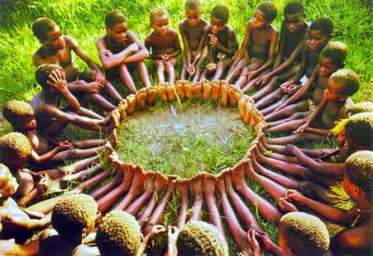
PROHIBICIÓ DE L’ESCLAVITUD
DRET A L’EDUCACIÓ
NO ES POT TORTURAR MAI

Slide 3
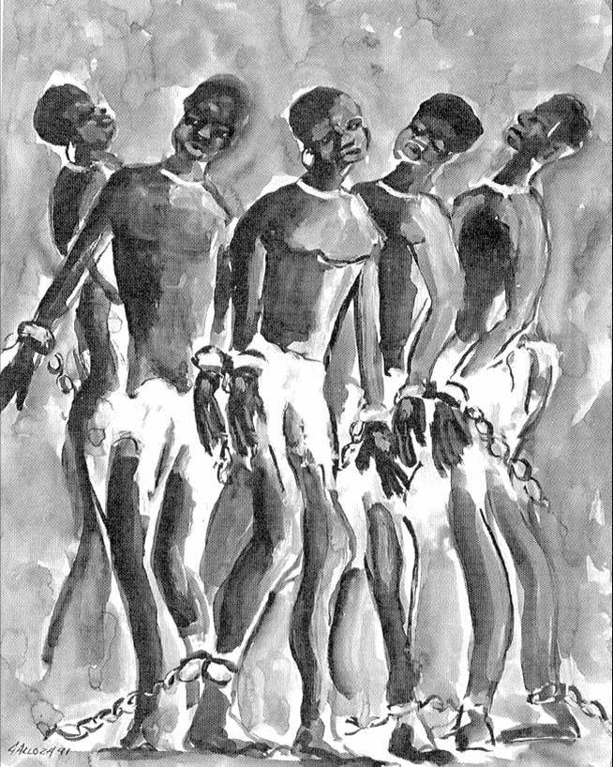
PROHIBICIÓ DE L’ESCLAVITUD
Ningú estarà sotmès a esclavitud ni a servitud; l'esclavitud i la tracta d'esclaus estan prohibides en totes les seves formes.

Slide 4
DRET A L’EDUCACIÓ
Tota persona té dret a l'educació. L'educació deu ser gratuïta, almenys pel que concerneix la instrucció elemental i fonamental. La instrucció elemental serà obligatòria. La instrucció tècnica i professional haurà de ser generalitzada; l'accés als estudis superiors serà igual per a tots, d'acord amb els mèrits respectius.

Slide 5
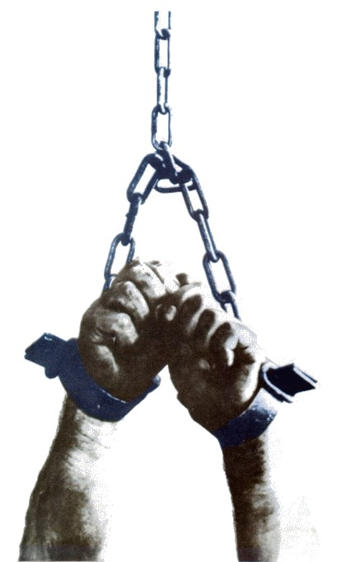
NO ES POT TORTURAR MAI
El dret internacional establix el dret de tota persona a no ser sotmesa a tortura o tracte o pena cruel, inhumà o degradant. És deure dels Estats demostrar la seva condemna absoluta a tals actes, tant en el plànol de la seva legislació interna com en les actuacions de tots els seus funcionaris.

